Slide 1
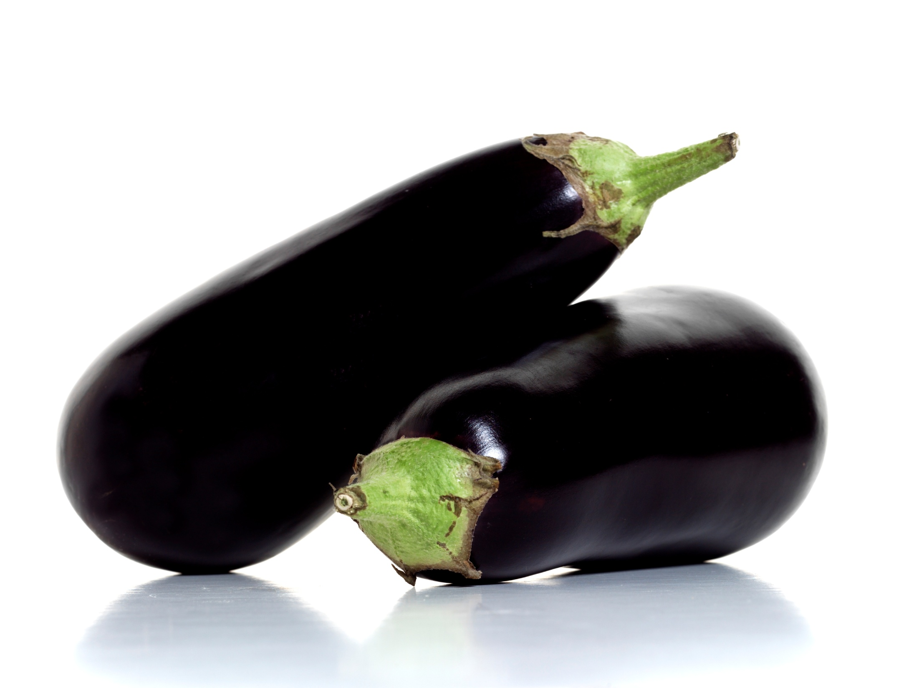
Auberginen zum Braten vorbereiten

Slide 2
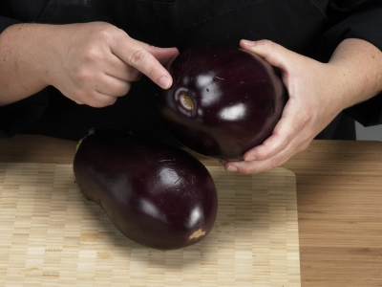
Die Auberginen putzen, waschen, trockenreiben

Slide 3
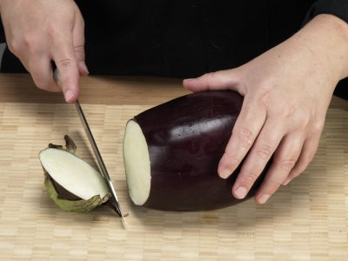
Den Stielansatz entfernen

Slide 4
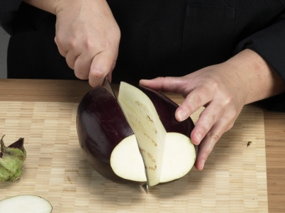
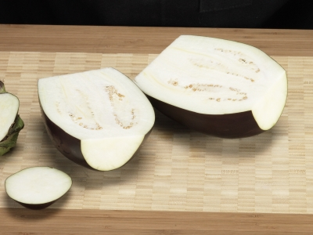
der Länge nach halbieren,

Slide 5
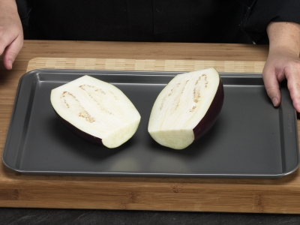
auf ein Backblech legen

Slide 6
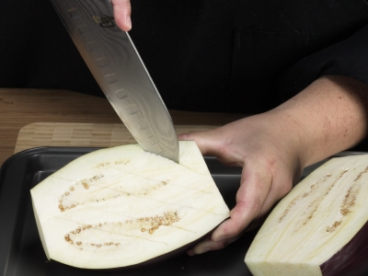
rundum einschneiden,

Slide 7
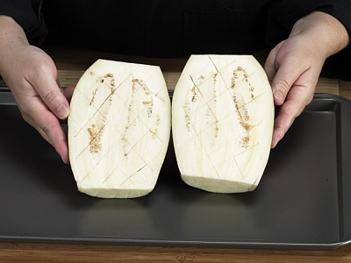
den inneren Teil kreuzweise tief einkerben,

Slide 8
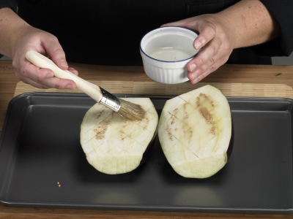
mit dem Öl bestreichen

Slide 9
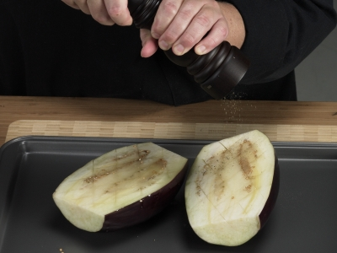
Salzen und

Slide 10
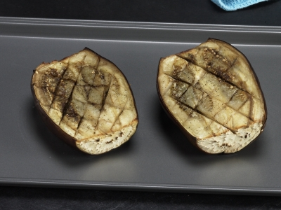
im Backofen etwa 25 Minuten garen lassen

Slide 11
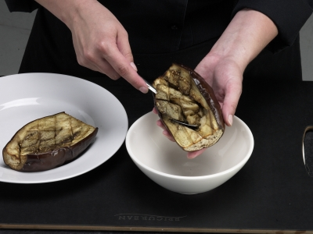
Auberginen aus dem Ofen nehmen, abziehen und das Fruchtfleisch grob würfeln

Slide 12
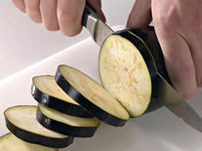
Auberginen zum Braten vorbereiten
die Auberginen quer in etwa 1 cm dicke Scheiben schneiden.

Slide 13
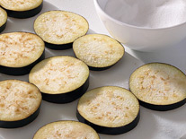
Die Auberginenscheiben mit reichlich Salz bestreuen und Wasser ziehen lassen.

Slide 14
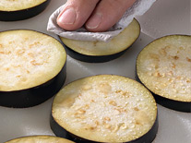
Nach etwa 10 Minuten die Scheiben mit Küchenpapier gut trockentupfen.

Slide 15
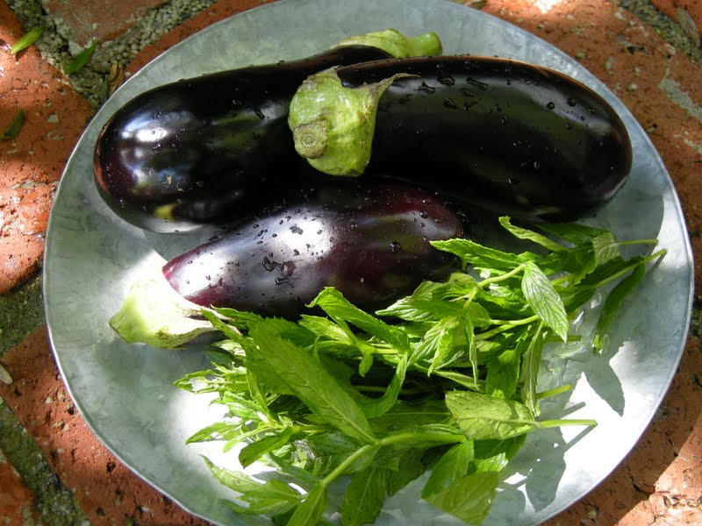
und zum Braten vorbereiten
Auberginen in Würfel schneiden
1. Schritte Die Auberginen putzen, waschen,

Slide 16
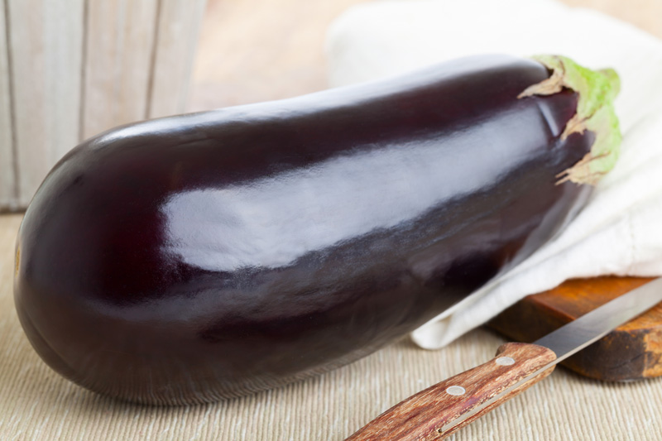
2. Schritte trockenreiben

Slide 17
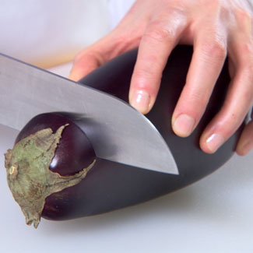
3. Schritte Beginnen Sie mit dem Abschneiden des oberen und unteren Rand des Auberginen, Entfernen der Stängel und Blätter.

Slide 18
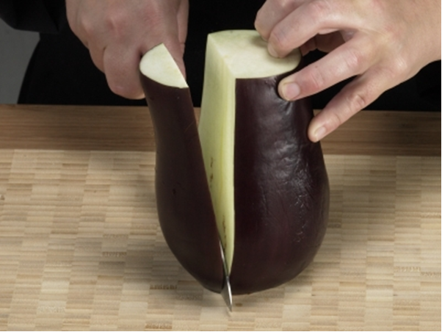
4.Schritte halbieren

Slide 19
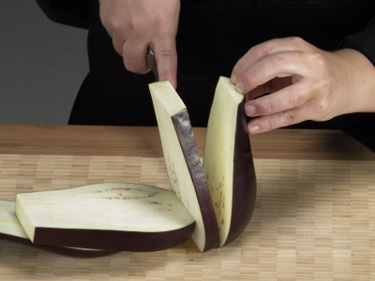
5. Schritte Längs in dünne Scheiben,

Slide 20
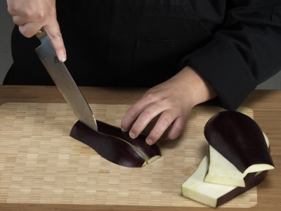
6. Schritte dann in schmale Streifen schneiden.

Slide 21
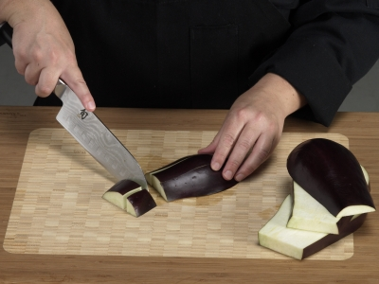
7. Schritte Noch mal quer schneiden

Slide 22
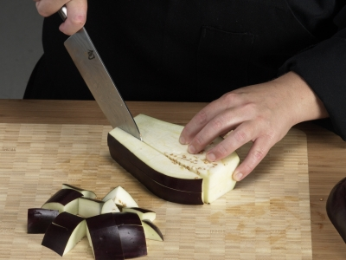
8.Schritte 4-7 Schritte wiederholen

Slide 23
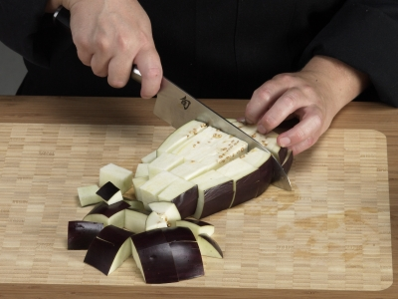
9. Schritte und schon haben wir Würfel.

Slide 24
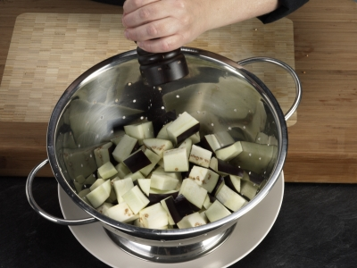
10.Schritte Salzen und

Slide 25
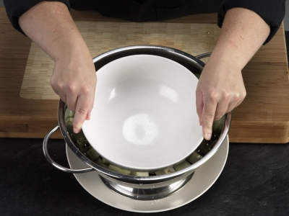
11.Schritte mit einem Gewicht (Teller) für 30-45 Minuten beschweren

